Slide 1
الأَذَانُ
التربية الإسلامية/ الجزء الأول
الصف الثاني الابتدائي
الفصل الدراسي الأول

Slide 2
الأذان ـ التربية الإسلامية

Slide 3
الأذان ـ التربية الإسلامية

Slide 4
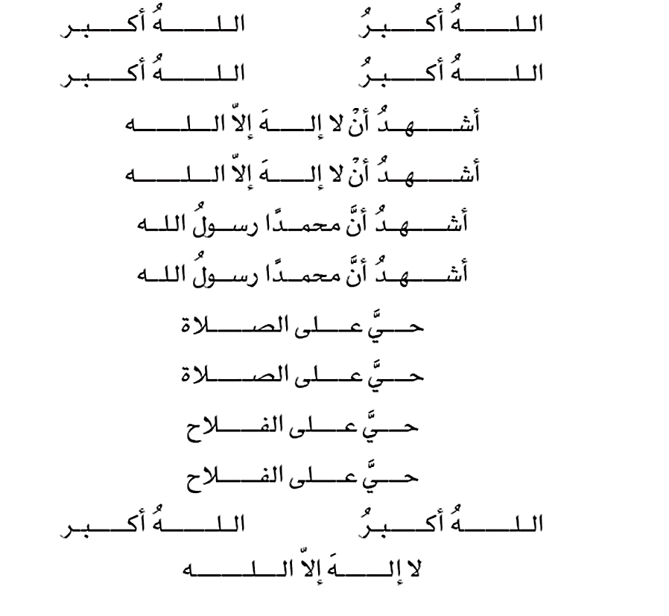
الأذان ـ التربية الإسلامية

Slide 5
الأذان ـ التربية الإسلامية

Slide 6
الأذان ـ التربية الإسلامية

Slide 7
الأذان ـ التربية الإسلامية
5
3
1
7
4
2
6

Slide 8
الأذان ـ التربية الإسلامية
كان صوته :
قويًا.
ونديًا.

Slide 9
الأذان ـ التربية الإسلامية

Slide 10
الأذان ـ التربية الإسلامية
انتهى الدرس
دعواتنا للجميع
بالنجاح والتوفيق

